Slide 1
Audit Carrefour
Magasin: Hypermarché Gabes
Le 12/03/2018
M Mejed HENI
M Dhia MECHLAOUI

Slide 2
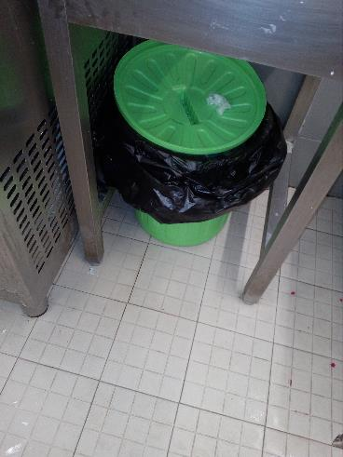
Boucherie & charcuterie: les poubelles ne sont pas à pédales

Slide 3
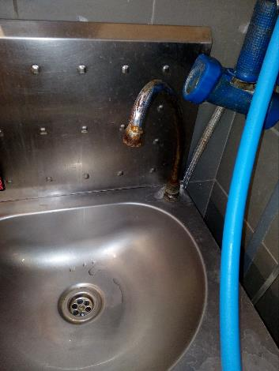
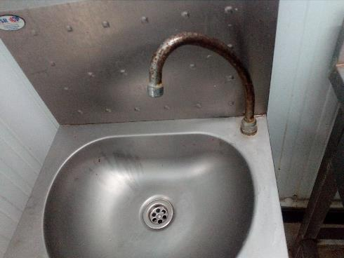
Charcuterie & boucherie: les cols de signes des lave-mains sont corrodés

Slide 4
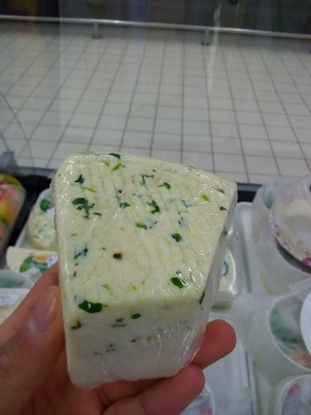
Fromages: un morceau de fromage sicilien n’était pas étiqueté

Slide 5
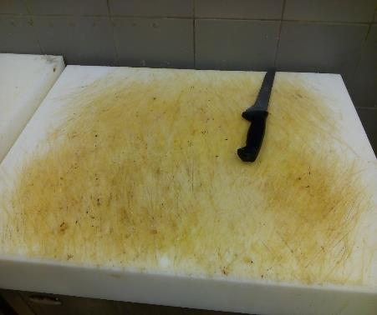
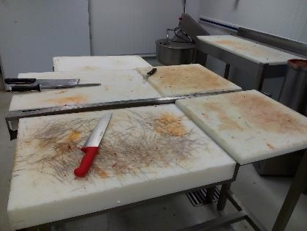
Boucherie: les planches sont usées

Slide 6
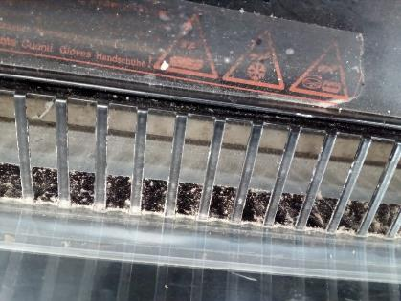
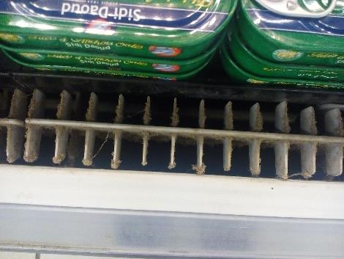
Les grilles de soufflage du meuble des pâtisseries et de celui des produits de la mer n’étaient pas propres

Slide 7
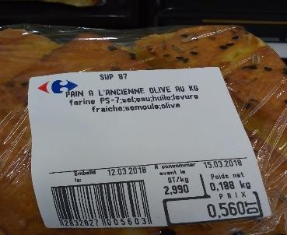
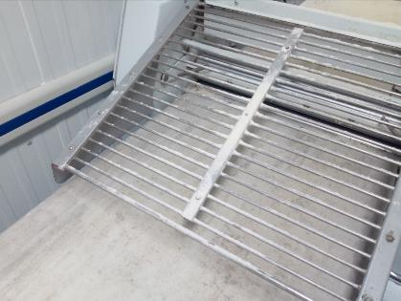
Pâtisserie: les grains de nigelles ne sont pas indiqués dans la liste des ingrédients du pains aux olives
Le tapis du laminoir est usé

Slide 8
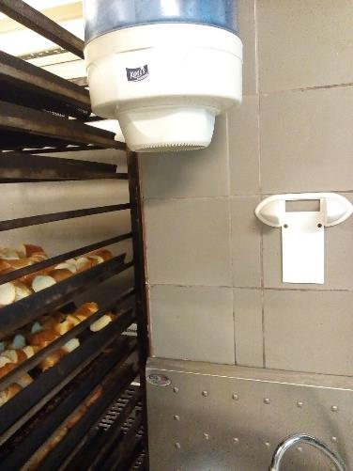
Boulangerie: le distributeur de savon est absent

Slide 9
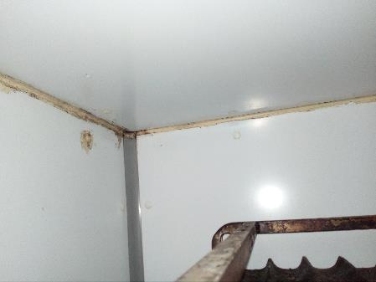
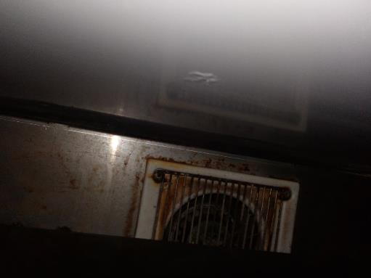
Les chambres de pousse sont usés

Slide 10
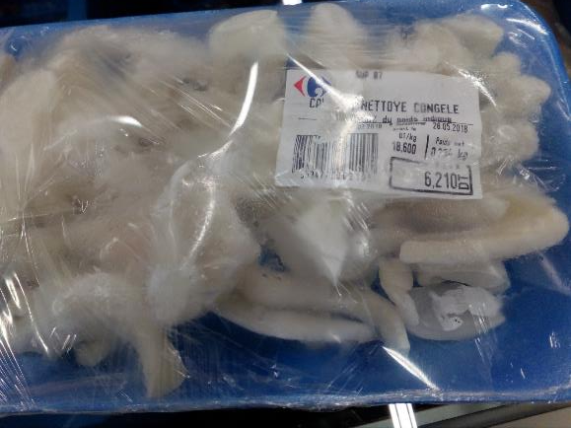
Poissonnerie: les calamars en tranche sont identifiés en tant que calamars nettoyés

Slide 11
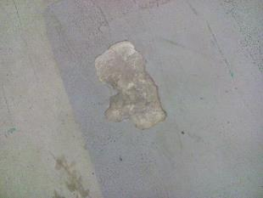
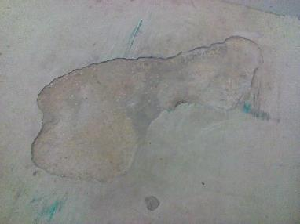
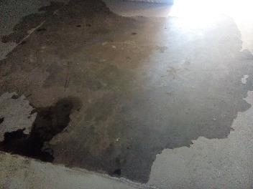
Sous-sol et réception: le sol est usé

Slide 12
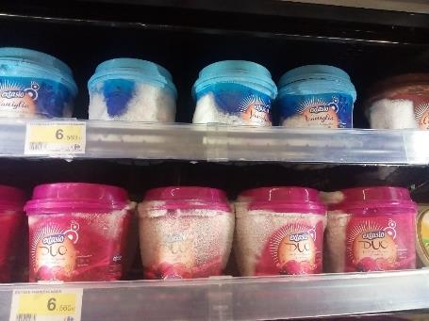
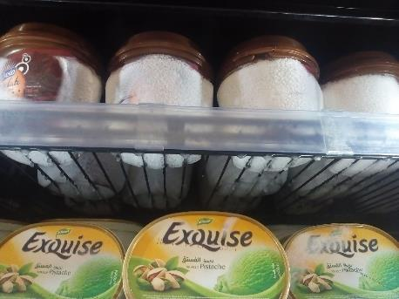
PLS: développement de givre sur le meuble des surgelés

